Slide 1
3. Arquitectura
Proceso para definir una arquitectura de software
Análisis y diseño de sistemas 2
Segundo Semestre

Slide 2
Agenda
Esquema del proceso de definición de la arquitectura
  El arquitecto de software
Proceso para definir la arquitectura
Documentando la arquitectura

Slide 3
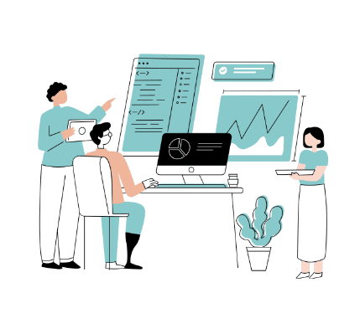
El arquitecto de software
Trabaja con el equipo de requerimientos: el equipo de requerimientos colecta los requerimientos de los stakeholders, el arquitecto los entiende y se asegura que se especifiquen los atributos de calidad para suplir las necesidades.
Identificar cuales son los requerimientos implica obtener información de las personas que están interesadas en el sistema: los stakeholders

Slide 4
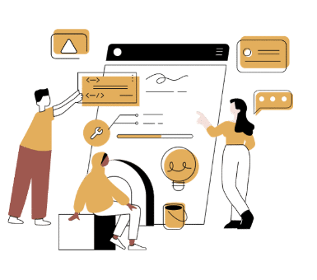
El arquitecto de software
Trabaja con los stakeholders de la aplicación: trabaja con los stakeholders aparte de los requerimientos funcionales del cliente para suplir otro tipo de necesidades que puedan surgir (Ej. El administrador del sistema quiere una aplicación fácilmente monitoreable, instalable, actualizable y administrable).
Funcionalidad - reglas de negocio, features
Usabilidad - factores humanos, ayuda, documentación
Reliability - frecuencia de fallo, recuperación, predictibilidad
Performance - tiempos de respuesta, rendimiento, disponibilidad, uso de recursos
Supportability - adaptabilidad, mantenibilidad, internacionalización, configurability
+ Implementación (limitaciones de recursos, lenguajes, herramientas, hardware), Interfaces con otros sistemas externos, Operaciones, Legal

Slide 5
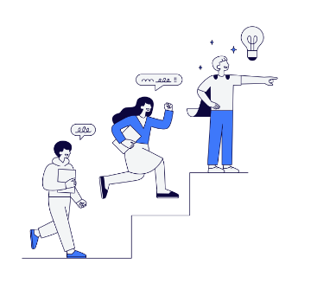
Lidera el equipo de diseño técnico: definir la arquitectura de una aplicación es una actividad de diseño el arquitecto lidera el equipo de diseño para producir el esquema general de arquitectura

Slide 6



El arquitecto de software
Trabaja con la administración del proyecto: asiste en la planificación, estimación y distribución de tareas y calendario.

Slide 7
¿Quién puede ser un arquitecto de software?
Ejercicio en clase
Investigar qué necesita aprender alguien que quiere ser arquitecto de software, hacer un resumen de no más de 1 hoja, listando el camino que debería seguir (que cosas debe aprender, qué habilidades debe tener blandas y gruesas, debe saber tecnologías específicas (cuáles))

Slide 8
Para asistir al arquitecto en la definición de la estructura es de utilidad seguir un proceso de ingeniería de software definido

Slide 9
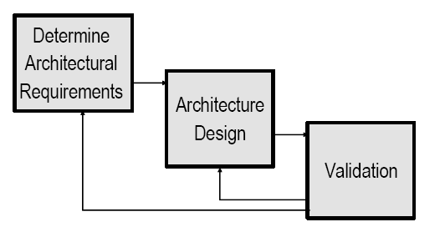
Proceso de tres pasos para definir la arquitectura
Definir requerimientos de arquitectura: Crear una declaración o un modelo de los requerimientos que dirigirá la arquitectura
Diseño de la arquitectura: Definir la estructura y responsabilidades de los componentes que abarcan la arquitectura
Validación: “Probar” la arquitectura
La naturaleza de este modelo es iterativo!

Slide 10
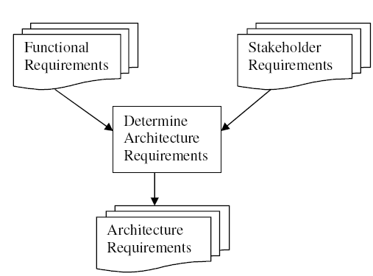
Determinar los requerimientos de arquitectura
Ejemplos:
  La comunicación entre componentes debe ser garantizada para no incurrir en pérdida de mensajes (fiabilidad en la comunicación)
  El sistema debe utilizar el web server existente, es Node.js y React como lenguajes de programación (restricción)
Priorizar los requerimientos de arquitectura:
  Alta: Este requerimiento dirige el diseño de la arquitectura
  Media: Este requerimiento debería ser soportado eventualmente
  Baja: Wish list. “Sería bueno tenerlo”
Qué otros métodos de priorización conoce?
Notes:
MosCow

Slide 11
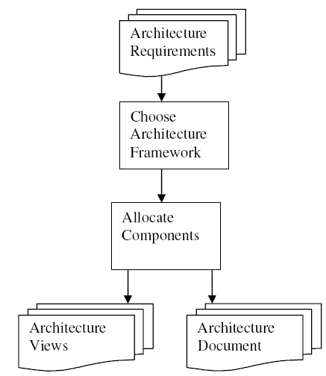
Diseño de la arquitectura
Escoger un framework de arquitectura:
  N-Capas
  Messaging
  Publish Subscribe
  Broker
  Process Coordinator, etc.
Distribuir componentes:
  Id. Los componentes esenciales
  Id. Interfaces entre ellos
  Id. Responsabilidades de c/u
  Id. Dependencias entre ellos
  Id. Particiones en la arquitectura que la hagan candidata para ser distribuida en varios servidores una red

Slide 12
Guías en el diseño de componentes
Minimizar dependencias entre componentes (loosely coupled). Cambios en un componente no deben tener un alto impacto en nuestra arquitectura.
Diseñar componentes que encapsulan un conjunto de responsabilidades con un alto grado de cohesión (highly cohesive). La cohesión es una medida de que tan bien las partes de un componente trabajan juntas.
Aislar dependencias en middleware y cualquier tecnología COTS utilizada, mientras menos componentes dependientes entre sí hay, más fácil será realizar cambios para actualizar el middleware u otros servicios de infraestructura.
Minimizar llamadas entre componentes, ya que estos pueden afectar el performance si hay componentes distribuidos.

Slide 13
Validación
Incrementa la confianza al equipo de diseño de que la arquitectura cumple con su propósito, debe ser alcanzada en una agenda y presupuesto definido.
  Técnicas
      Escenarios
      Construcción de prototipos
El propósito es identificar potenciales defectos y debilidades en el diseño para que pueda ser mejorado previo a su implementación.

Slide 14
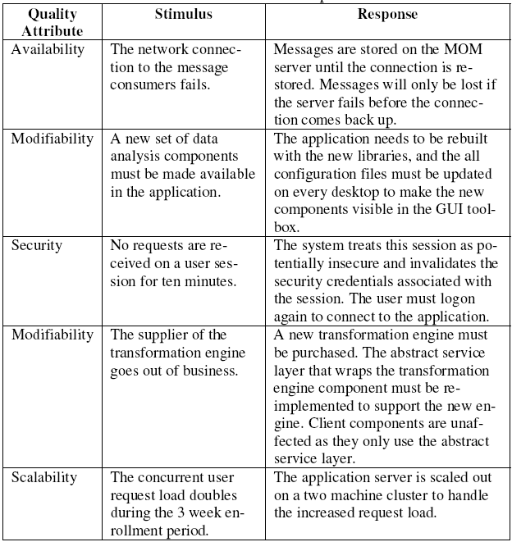
Escenarios
- Ejemplos -

Slide 15
Prototipos
Son creados para probar algunos aspectos de diseño de alto riesgo y que no hayan sido entendidos completamente
Se usan específicamente para dos propósitos:
  Prueba de concepto: ¿puede el diseño de la arquitectura ser construido y satisfacer así los requerimientos?
  Prueba de tecnología: la tecnología seleccionada ¿Se comporta como se esperaba?

Slide 16
Documentando la
Arquitectura de Software

Slide 17
¿Por qué documentar la arquitectura?
Otros puedan entender y evaluar el diseño
Podamos entender el diseño luego de un buen tiempo.
Otros miembros del proyecto puedan aprender de la arquitectura digiriendo el pensamiento detrás del diseño
Se pueda analizar el diseño para quizá mejorar el desempeño o generar métricas

Slide 18
¿Por qué es problemático documentar la arquitectura?
No hay estándar en documentación de arquitectura universalmente aceptada
Una arquitectura puede ser muy compleja y documentar de forma entendible consume mucho tiempo
Una arquitectura tiene múltiples vistas, documentarlas todas consume mucho tiempo y dinero
Mantener la documentación de una arquitectura al día puede consumir muchos recursos de tiempo y calendario

Slide 19
¿Qué deberíamos documentar?
Interfaces entre componentes
Restricciones de subsistemas
Escenarios de prueba
Decisiones de compra de componentes third party
Estructura del equipo y dependencias de agenda
Servicios externos que ofrece la aplicación

Slide 20
UML 2.0
La notación UML 2.0 cubre aspectos tanto de comportamiento como de estructura en un sistema de software

Slide 21
UML 2.0
Aspectos estructurales (estáticos)
Diagrama de clases
Diagrama de componentes
Diagrama de paquetes
Diagrama de deployment
Diagrama de objetos
Diagrama de estructuras de composición

Slide 22
UML 2.0
Aspectos de comportamiento
(dinámicos)
Diagrama de actividades
Diagrama de secuencias
Diagrama de comunicación
Diagrama de estado de maquinas
Diagrama de descripción general
Diagrama de tiempos
Diagrama de casos de uso

Slide 23
Ejercicio
Usted va a desarrollar un sistema para reservación de vuelos en una aerolínea con las siguientes características:
El sistema soporta un número de transacciones para reservar asientos, actualizarlos, transferirlos, mejorarlos o cancelarlos
Los comportamientos externos visibles del sistema (lo que el sistema hace) es en respuesta a las transacciones que los clientes ingresan, por ejemplo reservar un asiento o actualizar una reservación o cancelar una reservación.
Las propiedades de calidad del sistema (cómo ofrece el servicio) incluyen un tiempo de respuesta promedio específico para una transacción bajo una cantidad específica de carga (cantidad de usuarios por segundo), la disponibilidad del sistema y el tiempo requerido para reparar defectos en el sistema.
Considere las siguientes capacidades/características importantes y necesarias para el sistema:
Los datos del sistema están distribuidos en diferentes sistemas ubicados en diferentes lugares físicos
Se debe soportar diferentes tipos de dispositivos que ingresarán datos al sistema
El sistema debe de poder presentar la información en diferentes lenguajes
El sistema debe de poder imprimir tickets y otros documentos en diferentes tipos de impresoras
El sistema se debe adherir a diferentes regulaciones internacionales
DIAGRAME LA ARQUITECTURA usando el proceso de 3 pasos.

